Slide 1

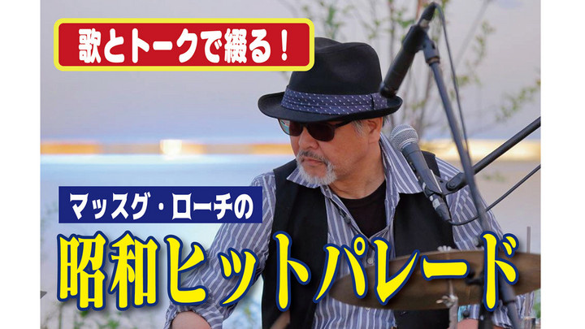


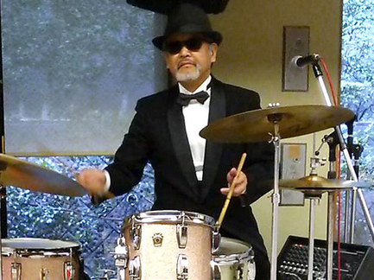
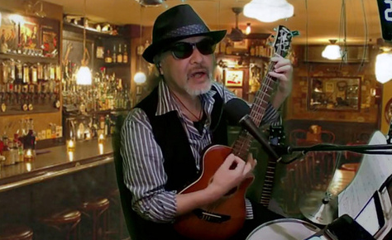


1950年〜1970年代の歌謡曲やグループ・サウンズ、ジャズ等
心に残る名曲を当時の世相を語りながら歌います！
演奏中の語りかけも面白く、まるでお店で見ているような
気分にさせてくれます！演奏曲の歌詞付きで高音質な演奏です
弊社一番人気♪一緒に音楽を楽しみましょう！！
2023
６月
28日(水)開演14:00〜14:45

